Slide 1

PRAVA I MOGUĆNOSTI
osoba s oštećenjem vida
Mateja Rajnović, mag.soc.rada
Zagreb, 22.2.2024.

Slide 2
Osnova za ostvarivanje prava –
Vještačenje
U Zavodu za vještačenje, profesionalnu rehabilitaciju i zapošljavanje osoba s invaliditetom provodi se vještačenje sukladno Zakonu o jedinstvenom tijelu vještačenja i Uredbi o metodologijama vještačenja
Svrha: ostvarivanje prava u različitim postupcima u sustavima mirovinske i socijalne skrbi
      postupci za ostvarivanje prava prema općim propisima iz mirovinskog osiguranja (radna sposobnost, staž s povećanim trajanjem, tjelesno oštećenje)
      postupci za ostvarivanje prava prema propisima o socijalnoj skrbi (vrsta i težina invaliditeta i vrsta i težina promjene u zdravstvenom stanju, postojanje prijeke potrebe trajne ili privremene pomoći i njege, trajna ili privremena promjena u zdravstvenom stanju, radna sposobnost itd.)

Slide 3
Postupak vještačenja za ostvarivanje prava iz područja socijalne skrbi
Postupak vještačenja za priznavanje prava na temelju težine invaliditeta – oštećenja funkcionalnih sposobnosti
Korisnik: predaje zahtjev za ostvarivanje nekog od prava u sustavu socijalne skrbi; uz zahtjev za vještačenje obvezno se dostavlja raniji nalaz i mišljenje, osim kada se osoba prvi put upućuje na vještačenje, medicinska i druga dokumentacija
Hrvatski zavod za socijalni rad: na temelju zahtjeva stranke pokreće postupak vještačenja u Hrvatskom zavodu za mirovinsko osiguranje – pri Jedinstvenom tijelu vještačenja
Pravo se ostvaruje Rješenjem Hrvatskog zavoda za socijalni rad, a temeljem Nalaza i mišljenja jedinstvenog tijela vještačenja

Slide 4


Primjer 1. Rješenje o postotku tjelesnog oštećenja
HRVATSKI ZAVOD
ZA MIROVINSKO OSIGURANJE PODRUČNA SLUŽBA U ZAGREBU
TVRTKOVA 5, 10000 ZAGREB
KLASA: 141-06/09-01 /OB: 00250015727
UR. BROJ: 341-25-05/3-09-100389
BROJ SPISA: 741358
Datum: 15.10.2009.
U povodu zahtjeva iz Zagreba za priznanje prava na naknadu zbog tjelesnog
oštećenja, Hrvatski zavod za mirovinsko osiguranje, Područna služba u Zagrebu donosi, na temelju članka 105. i 110. Zakona o mirovinskom osiguranju («Narodne novine«, broj 102/98., 127/00., 59/01., 109/01., 147/02., 117/03., 30/04., 177/04. 92/05. 79/07 i 35/08. - skraćeno: ZOMO) te članka 16. i 52. Statuta Hrvatskog zavoda za mirovinsko osiguranje («Narodne novine«, broj 163/98.), sljedeće
RJEŠENJE
rođ
1989. utvrđuje se postojanje tjelesnog oštećenja
od 100 %.
II. Odbija se zahtjev za priznanje prava na naknadu zbog tjelesnog oštećenja.
Obrazloženje
Zahtjev za priznanje prava na naknadu zbog tjelesnog oštećenja podnijet je 30.9.2009.
U provedenom je postupku utvrđeno:
- da je u povodu zahtjeva osiguranik upućen na pregled ovlaštenom vještaku Područne službe u Zagrebu radi utvrđivanja i ocjene postotka tjelesnog oštećenja,
- da prema nalazu i mišljenju ovlaštenog vještaka Područne službe u Zagrebu broj 25/09/16106 od 14.10.2009. kod osiguranika postoji tjelesno oštećenje prema članku 56. ZOMO i to:
100 % prema odjeljku IIB točki 7 Liste tjelesnih oštećenja iz članka 2. Zakona o listi tjelesnih oštećenja («Narodne novine«, broj 162/98.), koje je nastalo dana 20.2.2001. zbog bolesti,
- pa se prema odredbamačlanka 3. Zakona o listi tjelesnih oštećenja određuje ukupni postotak tjelesnog oštećenja od 100 %.
Budući da je tjelesno oštećenje uzrokovano bolešću, osiguraniku ne pripada pravo na naknadu zbog tjelesnog oštećenja prema odredbi članka 56. stavka 2. ZOMO.
U vezi s navedenim, valjalo je odlučiti kao u izreci ovoga rješenja.
UPUTA O PRAVNOM LIJEKU
Protiv ovoga rješenja može se, prema članku 120. stavku 1. ZOMO, izjaviti žalba Hrvatskom zavodu za mirovinsko osiguranje, Središnjoj službi, u roku od 15 dana, računajući od dana primitka ovoga rješenja. Žalba se predaje ili šalje poštom ovoj područnoj službi, a može se izjaviti i usmeno u zapisnik te je oslobođena pristojbe.
REFERENT
PREDSTOJNIK PODRUČNE SLUŽBE
Tomislav Babić, v.r.
Kornelija Gabino, dipl. pravnik,v.r.
Rješenje se dostavlja:
2. Arhivu
844400 - TISKANICA: TO-5 - Rješenje kojim se utvrđuje postojanje tjel. Oštećenja bez prava na naknadu (tjel. oštećenje -uzrokovano - bolešću - ozljedom izvan rada)

Slide 5

Primjer 2. Nalaz i mišljenje (stupanj oštećenja)
Obrazac FS
ZAVOD ZA VJEŠTAČENJE, PROFESIONALNU REHABILITACIJU I ZAPOŠLJAVANJE OSOBA S INVALIDITETOM
NALAZ I MIŠLJENJE O TEŽINI I VRSTI INVALIDITETA - OŠTEĆENJU FUNKCIONALNIH SPOSOBNOSTI
PODRUČNI URED ZAGREB
TVRTKOVA 5, 10000 ZAGREB
KLASA: 551-01/21-04/5897
URBROJ: 426-04-08/13-21-2
Zagreb, 16.06.2021,
Evidencijski broj vještačenja: 611666
Evidencijski broj osobe; 00000288989
Tražitelj - nadležno tijelo: | CZSS
Za koje pravo/a: | Osobna invalidnina
Postupak: | Prvostupanjski - prvi pregled
Datum vještačenja: | 15.06.2021.
Osobni podaci osobe koju se vještači
Ime: ■■ | Datum rođenja:
Prezime: | Mjesto rođenja:
OIB: 31642648436
Spol: Ž
Vijeće vještaka
Nataša Kovač Đapić, dr. med
Đurđica Mlinarić, univ. bace. soc. rada
Obrazac FS
Nalaz i mišljenje za oslguranika/icu: DINA DIZDAR
Republika Hrvatska
Zavod za vještačenje, profesionalnu rehabilitaciju I zapošljavanje osoba s Invaliditetom
1/4

Slide 6
Nalaz i mišljenje o težini i vrsti invaliditeta - oštećenju funkcionalnih sposobnosti
I. Utvrđena vrsta I postotak oštećenja organizma iz Liste oštećenja organizma
Naziv oštećenja iz Liste oštećenja | Uzrok | Datum nastanka oštećenja | Broj poglavlja/potpo glavlja/skupine u LOO | % | Razina | Napomena
1.1. GUBITAK OBA OKA, POTPUNI GUBITAK VIDA OBA OKA ILI VRLO VELIKO SMANJENJE VIDA (OŠTRINA VIDA BOLJEG OKA MANJA OD 0,05%) |  |  | ll-B-7 | 100%
2. Vrsta i težina Invaliditeta ■ oštećenja funkcionalne sposobnosti prema Listi težine i vrste invaliditeta -oštećenja funkcionalne sposobnosti
Vrsta invaliditeta | Stupanj
2.1. Oštećenje vida | 4
2.2. Kronične bolesti | 1
3. Vrsta oštećenja
3.1. Postojanje tjelesnog oštećenja: | Da
3.2. Postojanje osjetilnog oštećenja: | Da
3.3. Postojanje intelektualnog oštećenja: | Ne
3.4. Postojanje mentalnog oštećenja: | Ne
3.5. Postojanje poremećaja autističnog spektra: | Ne
4. Postojanje više vrsta oštećenja: | Da osjetilno i tjelesno
5. Postojanje više vrsta teških oštećenja: | Ne
6. Postojanje teškog invaliditeta (IV stupanj): | Da
7. Postojanje težeg invaliditeta (III stupanj): | Ne
8. Postojanje trajne promjene u zdravstvenom stanju: | Da
9. Postojanje privremene promjene u zdravstvenom stanju: | Ne
10. Postojanje sposobnosti za osposobljavanje za Ne utvrđuje se samozbrlnjavanje (DA ■ I i II stupanj, III stupanj uz podršku druge osobe | NE - III i IV stupanj):
11. Postojanje sposobnosti za osposobljavanje za Ne utvrđuje se
samostalan rad (DA -1 i II stupanj, III stupanj uz
podršku druge osobe | NE - III IIV stupanj):
Obrazac FS
--------------- __ Nalaz i mišljenjg za osiguranlkalcu: DINA DIZDAR
Republika Hrvatska
Zavod Za viBŠtačnnin nmlaclnnalnii rahahHifsrUn I - u. .umu-«- —

Slide 7
PRAVA U SUSTAVU SOCIJALNE SKRBI
Inkluzivni dodatak
Usluga osobne asistencije - videći pratitelj
Status roditelja njegovatelja / njegovatelja
Socijalne usluge
    pomoć u kući
    psihosocijalna podrška
    rana intervencija
    pomoć pri uključivanju u programe odgoja i redovitog obrazovanja – integracija
    boravak
    Smještaj
    organizirano stanovanje

Slide 8
Inkluzivni dodatak
Zakon o inkluzivnom dodatku (u primjeni od 1.1.2024.)
Razine potpore:
  600 % osnovice za prvu razinu potpore
  400 % osnovice za drugu razinu potpore (slijepe osobe 4. stupanj s dodatnim uvjetima)
  360 % osnovice za treću razinu potpore (slijepe osobe 4. stupanj)
  135 % osnovice za četvrtu razinu potpore (slijepe osobe 3. stupanj)
  115 % osnovice za petu razinu potpore.
Korisnici u sustavu: postupak se pokreće po službenoj dužnosti
Korisnici izvan sustava: postupak za priznavanje prava pokreće se u mjesno nadležnom Područnom uredu Hrvatskog zavoda za socijalni rad temeljem zahtjeva stranke
Obrazac zahtjeva: https://socskrb.hr/obrasci/

Slide 9
Osobna asistencija – videći pratitelj
Zakon o osobnoj asistenciji (u primjeni od 1.7.2023.)
Osnova za korištenje prava:
  osoba s oštećenjem vida kod koje je utvrđen treći ili četvrti stupanj težine invaliditeta – oštećenja funkcionalnih sposobnosti
  minimalno 18 godina
  status osobe s invaliditetom sukladno zakonu kojim se uređuje registar osoba s invaliditetom
Zahtjev (uz nalaz i mišljenje) se podnosi u nadležnom Područnom uredu Hrvatskog zavoda za socijalni rad
Komisija za procjenu potrebe korisnika
Obrazac zahtjeva: https://socskrb.hr/obrasci/

Slide 10
Psihosocijalna rehabilitacija osoba s oštećenjem vida
Centar za odgoj i obrazovanje „Vinko Bek" - Odjel za psihosocijalnu rehabilitaciju odraslih slijepih osoba
Individualni pristup uz procjenu korisnikovih izgovorenih potreba i interesa te preostalih sposobnosti.
Način uključivanja u program
    Zahtjev Područnom uredu Hrvatskog zavoda za socijalni rad prema mjestu prebivališta
    Procjena u COO Vinko Bek
    Rješenje o vrsti i opsegu psihosocijalne rehabilitacije; po potrebi: Rješenje o smještaju
KONTAKT:
Centar za odgoj i obrazovanje „Vinko Bek„
Kušlanova 59a/III, Zagreb
tel. 01/2382 230 (voditeljica Odjela za psihosocijalnu rehabilitaciju odraslih osoba je Emina Šišić Anđelić).

Slide 11
PRAVA U DRUGIM SUSTAVIMA
Obrazovanje
Rana intervencija
Integracija
Prijevoz i smještaj
Prednost pri upisu na fakultet
Individualizirani pristup polaganju ispita
Pravo na subvenciju troškova studija
Pravo na subvenciju troškova stanovanja
Izravan smještaj u studentskom domu
Stipendije
Rad i zapošljavanje
Pravo na profesionalnu rehabilitaciju
Pravo na mirovinski staž s povećanim trajanjem
Pravo na povećani osobni odbitak
Pravo na 30 dana godišnjeg odmora
Pravo na rad u skraćenom radnom vremenu radi pojačane brige i njege djeteta
Pravo na uvećani dječji doplatak
Povlastice pri zapošljavanju

Slide 12
Zdravstvo
Pravo na oslobađanje od plaćanja dijela zdravstvene zaštite
Pravo na tiflotehnička pomagala
Ostalo
Pravo na oslobađanje od plaćanja boravišne pristojbe
Oslobađanje od plaćanja radio i televizijske pretplate
Popusti za posebne kategorije pretplatnika T-com-a
Povlastice u prometu

Slide 13
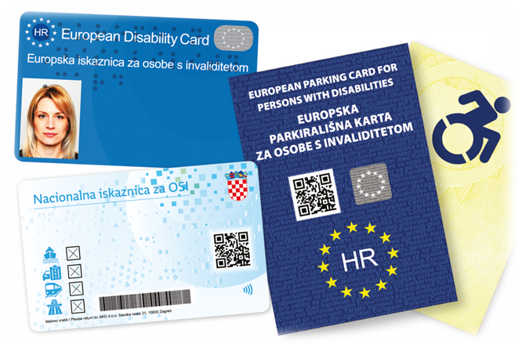
Povlastice u prometu
Sukladno Zakonu o povlasticama u prometu (NN 133/23), osoba s
invaliditetom ostvaruje prava iz područja mobilnosti sljedećim javnim ispravama:
    Nacionalnom iskaznicom za osobe s invaliditetom
    Europskom iskaznicom za osobe s invaliditetom
    Europskom parkirališnom kartom za osobe s invaliditetom
Ako osoba s invaliditetom nije dobila navedene isprave po službenoj dužnosti,
od 01. ožujka 2024. godine moći će predati zahtjev za izdavanje iskaznica i
parkirališne karte za osobe s invaliditetom.
Pokretanje postupka za izdavanje javnih isprava moći će se izvršiti
podnošenjem zahtjeva na adresu izdavatelja ili elektroničkim putem preko sustava e-građani.

Slide 14
Željeznički promet – putna objava
Povlastica u željezničkom putničkom prometu od 75% od redovite prijevozne cijene vozne karte za četiri putovanja godišnje i pravo na besplatnu vožnju za pratitelja (tzv. Putne objave)
Pravo se ostvaruje uz predočenje Nacionalne iskaznice za osobe s invaliditetom

Slide 15
Željeznički promet – komercijalna povlastica
Temeljem Ugovora o poslovnoj suradnji između Hrvatskog saveza slijepih i Hrvatskih željeznica d.o.o. dogovorena komercijalna povlastica u iznosu od 50% za slijepu osobu i videću pratnju u svim redovnim vlakovima unutarnjeg prometa
Dokumentacija:
    popunjeni Zahtjev za izradu pametne kartice
    1 fotografija
    članska iskaznica Hrvatskog saveza slijepih
    osobna iskaznica ili drugi važeći osobni dokument
Popunjeni zahtjev i fotografija predaju se na blagajni uz predočenje članske iskaznice i osobnog dokumenta. U roku od 7 dana na istoj blagajni se preuzima pametna kartica. Pametna kartica ispostavlja se na ime i prezime putnika na rok od pet godina, a profil ''Hrvatski savez slijepih'' vrijedi godinu dana.
Zahtjev: https://www.hzpp.hr/Media/Default/Documents/pp/Pravilnici%20i%20sl/Pametna%20kartica%20OSTALI%20PROFILI%20OPCI_STUD_UC_SLI_GLUHOSL.pdf

Slide 16
Pomorski promet
Pravo na besplatni prijevoz ostvaruju osobe kojima je utvrđen III. i IV. stupanj funkcionalnog oštećenja uključujući i osobno vozilo kojim se te osobe prevoze na svim trajektnim linijama s obvezom javne usluge.
Pratitelj osobe s invaliditetom ostvaruje pravo na besplatni prijevoz.
Osobe s oštećenjem vida od 90% kojima nije utvrđen III. i IV. stupanj funkcionalnog oštećenja ostvaruju pravo na povlasticu u pomorskom prijevozu od 75% od redovite cijene vozne karte za četiri putovanja godišnje na svim linijama u pomorskom prometu (tzv. Putne objave).
Pravo se ostvaruje uz predočenje Nacionalne iskaznice za osobe s invaliditetom

Slide 17
Oslobađanje od plaćanja godišnje naknade za uporabu javnih cesta i cestarine
80% ili više postotaka tjelesnog oštećenja - ne plaćaju godišnju naknadu za uporabu javnih cesta za jedan osobni automobil koji imaju u svom vlasništvu odnosno koji koriste na temelju ugovora o leasingu.
Osobe s invaliditetom kojima je utvrđeno tjelesno oštećenje osjetila vida od 100% - ne plaćaju cestarine za uporabu autocesta i objekta s naplatom za osobni automobil kojim se prevoze za osobne potrebe
Pravo se ostvaruje uz predočenje Nacionalne iskaznice za osobe s invaliditetom

Slide 18
Pravo na korištenje parkirališta obilježenih znakom pristupačnosti
Osobe s invaliditetom s 80% ili više postotaka tjelesnog oštećenja ostvaruju pravo na izdavanje Europske parkirališne karte za osobe s invaliditetom - vrijedi samo kada se u vozilu nalazi osoba s invaliditetom.
Osim osoba s invaliditetom, pravo na korištenje parkirališta obilježenih znakom pristupačnosti ima i udruga osoba s invaliditetom.

Slide 19
Pravo na popust pri kupnji avionske karte Croatia Airlinesa u domaćem zračnom prometu
Slijepe osobe imaju pravo na 50% popusta na određene tarife u domaćem zračnom prometu. Isti popust može koristiti i jedna osoba u njihovoj pratnji.
Pravo na psa vodiča u kabini
Popust se ostvaruje na prodajnim mjestima Croatia Airlinesa - potrebno naglasiti da želite koristiti popust i treba najaviti hoće li u pratnji biti i pas vodič te je potrebno je priložiti i presliku članske iskaznice Hrvatskog saveza slijepih.

Slide 20
Važne poveznice i zakoni
Hrvatski zavod za socijalni rad (socskrb.hr)
Naslovnica | Zavod za vještačenje, profesionalnu rehabilitaciju i zapošljavanje osoba s invaliditetom (zosi.hr)
Hrvatski zavod za javno zdravstvo (hzjz.hr)
Centar za odgoj i obrazovanje "Vinko Bek" (coovinkobek.hr)
Naslovna - Hrvatski Savez Slijepih (savez-slijepih.hr)
Zakon o osobnoj asistenciji - Zakon.hr
Zakon o inkluzivnom dodatku (nn.hr)
Zakon o socijalnoj skrbi - Zakon.hr
Zakon o profesionalnoj rehabilitaciji i zapošljavanju osoba s invaliditetom - Zakon.hr

Slide 21
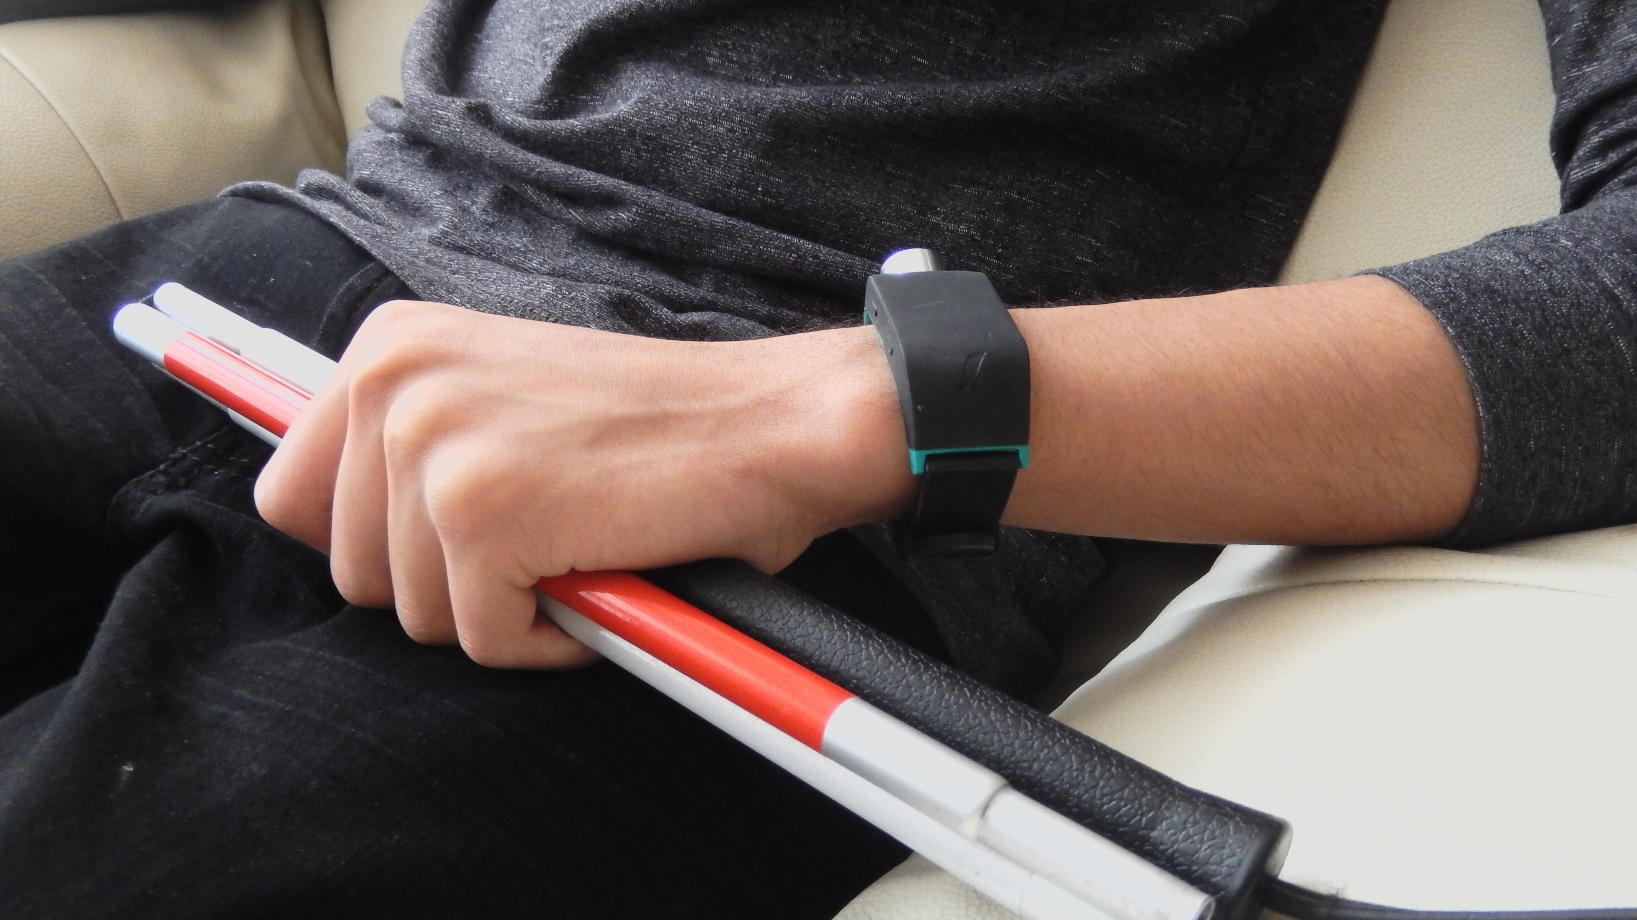
TIFLOTEHNIČKA POMAGALA

Slide 22
TIFLOTEHNIČKA POMAGALA DOSTUPNA PREKO
HRVATSKOG ZAVODA ZA ZDRAVSTVENO OSIGURANJE (HZZO)
Osigurane osobe kojima je oštrina vida na oba oka 0,05 ili manja (slijepe osobe) imaju pravo na sljedeća tiflotehnička pomagala:
Dugi bijeli štap za slijepe
Ručni/džepni sat za slijepe (taktilni ili koji govori hrvatski)
Reproduktor i snimač zvučnih knjiga u DAISY formatu za slijepe osobe
Uređaj za brzo očitavanje količine glukoze u krvi za slijepe osobe s govornim modulom na hrvatskom jeziku
Čitač ekrana s govornom jedinicom
Brajeva elektronička bilježnica za slijepe
Elektroničko povećalo
Brajev pisaći uređaj

Slide 23
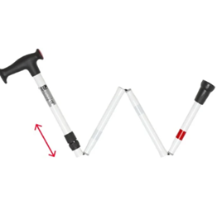
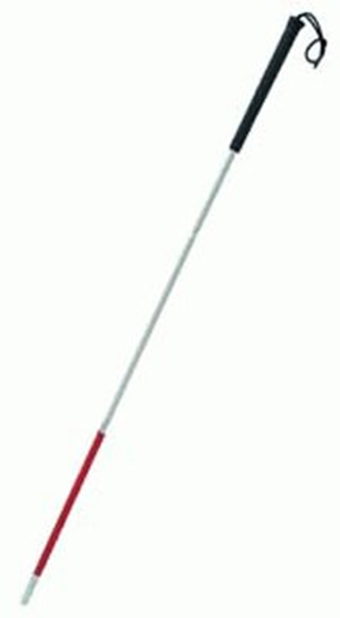
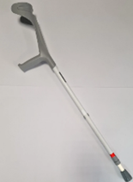
Dugi bijeli štap za slijepe
Uvjeti:
Navršena 6. godina života
Doznaka liječnika opće prakse
Rok uporabe
1 godina
Mogućnosti:
Više vrsta dugog bijelog štapa, podupirući štap, štaka

Slide 24
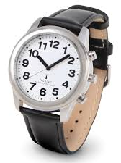
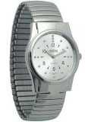
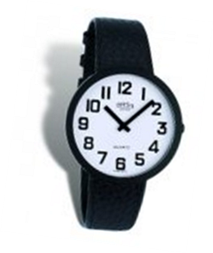
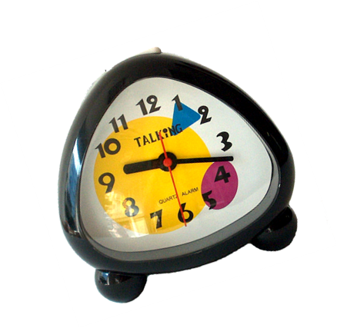
Ručni/ džepni sat za slijepe – taktilni ili govorni
Uvjeti:
Navršena 6. godina života
Doznaka liječnika opće prakse
Rok upotrebe:
Od 7 do 18 godine svake 4 godine
Od 18 godina svakih 5 godina
Mogućnosti:
m/ž brajev sat, m/ž govorni sat, m/ž sat za slabovidne.

Slide 25
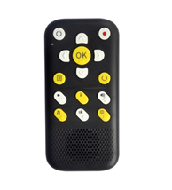
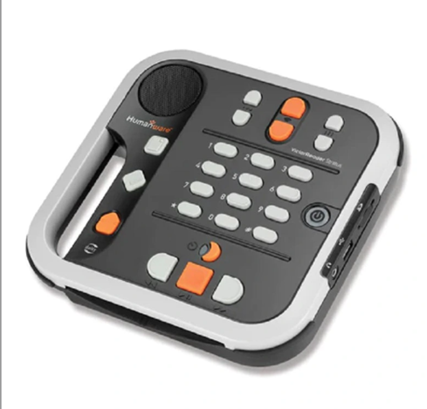
Reproduktor/snimač zvučnih knjiga u daisy formatu za slijepe osobe
Uvjeti:
Navršena 6. godina života
Uputnica liječnika opće medicine za specijalistu oftalmologa koji propisuje pomagalo
Odobrenje ovlaštenog doktora nadležne područne službe HZZO-a na temelju zahtjeva, propisane tiskanice i dokaza o medicinskoj indikaciji.
Rok uporabe:
5 godina
Mogućnosti:
Džepni Evo E10 i stolni VR STRATUS

Slide 26

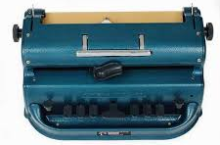
Braillev pisaći uređaj
Brailleevo pismo
Uvjeti:
Za osobe na redovnom školovanju od 7. godine života ili odrasle osobe koje se služe brajicom
Dodatni uvjeti: potvrda o završenom školovanju iz Braillevog pisma; preporuka Hrvatskog saveza slijepih ili temeljne udruge Hrvatskog saveza slijepih da se osoba služi Braillevim pismom.
Uputnica liječnika opće medicine za specijalistu oftalmologa koji propisuje pravo na pomagalo.
Pomagalo odobrava ovlašteni doktor u područnoj službi HZZO-a.
Rok upotrebe:
15 godina

Slide 27

Čitač ekrana s govornom jedinicom
Uvjeti;
Osobe na redovnom školovanju te osobe osposobljene za rad tim pomagalom - potvrda koju izdaje Hrvatski savez slijepih i potvrdu obrazovne ustanove o redovnom školovanju.
Pravo se može ostvariti od 7. do 65. godine života.
Potrebna je Uputnica liječnika opće medicine za specijalistu oftalmologa koji propisuje pomagalo.
Pomagalo odobrava ovlašteni doktor nadležne područne službe HZZO-a na temelju zahtjeva, propisane tiskanice i dokaza o medicinskoj indikaciji.
Rok uporabe: 8 godina

Slide 28
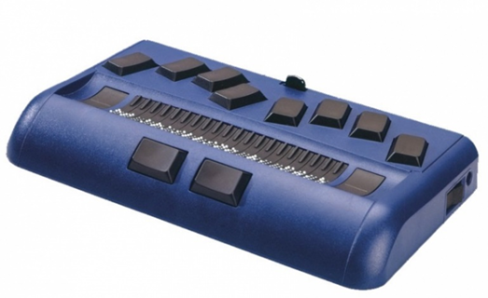
Brailleva elektronička bilježnica
Uvjeti:
Redovno školovanje i prekvalifikacija
Dodatni uvjeti : potvrda o završenom školovanju iz Brailleevog pisma; preporuka Hrvatskog saveza slijepih ili temeljne udruge hrvatskog saveza slijepih da je osigurana slijepa osoba sposobna služiti se Braillevim pismom.
Potrebna je Uputnica liječnika opće medicine za specijalistu oftalmologa koji je zaposlen na Klinici te on propisuje pomagalo.
Pomagalo odobrava ovlašteni doktor nadležne područne službe HZZO-a na temelju zahtjeva, propisane tiskanice i dokaza o medicinskoj indikaciji.
Rok uporabe: 7 godina

Slide 29
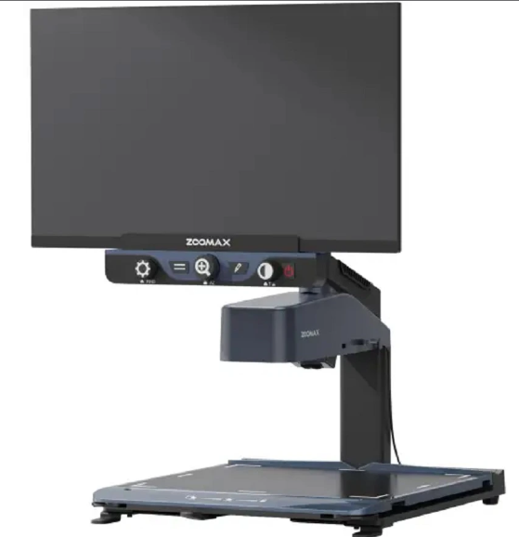
Elektroničko povećalo
Uvjeti:
slijepe osobe s ostatkom vida kod redovnog školovanja i sve osigurane osobe s vidnom oštrinom manjom od 20%.
Potrebna je Uputnica liječnika opće medicine za specijalistu oftalmologa koji je zaposlen na Klinici te on propisuje pomagalo.
Pomagalo odobrava ovlašteni doktor nadležne područne službe HZZO-a na temelju zahtjeva, propisane tiskanice i dokaza o medicinskoj indikaciji.
Rok uporabe: 7 godina
* Osigurana osoba nema pravo na elektroničko povećalo ako je već ostvarila pravo na teleskopske naočale.

Slide 30
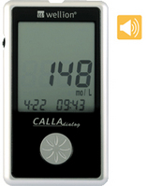
Aparat za brzo očitavanje razine šećera u krvi (Cala Wellion)
Uvjeti:
Slijepe osobe oboljele od dijabetesa na inzulinskoj terapiji s najmanje dvije doze dnevno.
Potrebna je uputnica liječnika opće medicine za specijalista dijabetologa koji propisuje preporuku za aparat za brzo očitavanje šećera u krvi s govornim modulom.
Liječnik opće medicine potom izdaje doznaku/potvrdu.
Potrebna je preporuka dijabetologa uz obrazloženje zašto preporučuje pomagalo.

Slide 31
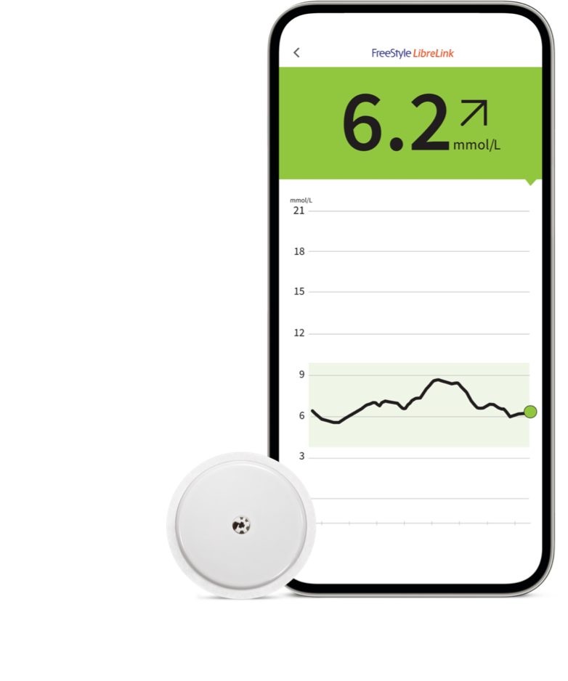

Uređaj za neograničeno skeniranje razine glukoze u međustaničnoj tekućini s odgovarajućim senzorom (Freestyle libre)
osigurane osobe koje boluju od šećerne bolesti, a u dobi su od 4 do 18 godina, trudnice, slijepe osobe i bolesnici koji su na intenziviranoj terapiji inzulinom (4 i više doza inzulina ili inzulinska pumpa), s dokazanom hipoglikemijom u hospitalnim uvjetima
Potrebna preporuka specijaliste dijabetologa iz: KBC Zagreb, KBC Sestre milosrdnice, KB Dubrava, Sveučilišne klinike za dijabetes, endokrinologiju i bolesti metabolizma Vuk Vrhovac, KBC Split, KBC Osijek i KBC Rijeka.

Slide 32
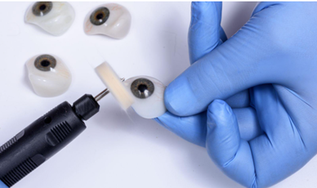
Očna pomagala
Očne proteze
pune staklene po mjeri, ljuskaste staklene po mjeri - do sedme godine djetetova života pravo se ostvaruje svake godine, od 7. do 18. godine pravo se ostvaruje svake dvije godine, od 18. do 65. godine pravo se ostvaruje svake tri godine, iznad 65 godina pravo se ostvaruje svake 4 godine; propisuje ga liječnik specijalist, a odobrava liječničko povjerenstvo HZZO-a
ljuskaste staklene po mjeri - do sedme godine djetetova života pravo se ostvaruje svake godine, od 7. do 18. godine pravo se ostvaruje svake dvije godine, od 18. do 65. godine pravo se ostvaruje svake tri godine, iznad 65 godina pravo se ostvaruje svake 4 godine, pomagalo se izrađuje individualno, nema obveze vraćanja pomagala, propisuje ga liječnik specijalist, a odobrava liječničko povjerenstvo HZZO-a
privremene prilagođavajuće (staklene, plastične) - svaka tri mjeseca, ne postoji obveza vraćanja pomagala, izrađuju se serijski, propisuje ga liječnik specijalist, a odobrava liječničko povjerenstvo HZZO-a.
Okviri za naočale, leće za naočale, mineralne leće, plastične leće, lentikularne leće, teleskopske leće, prizmatične leće, stakla bez dioptrije, kontaktne leće
Pomagala se mogu nabaviti u optikama i specijaliziranim trgovinama koje se bave nabavom i distribucijom navedenih pomagala.

Slide 33
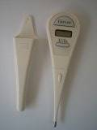
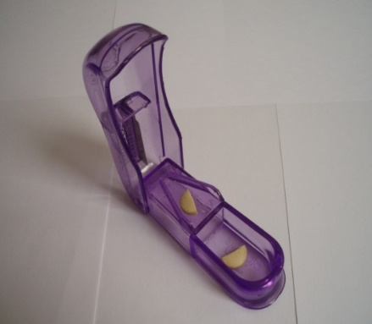
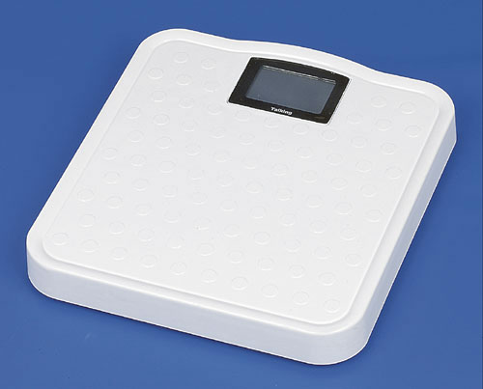
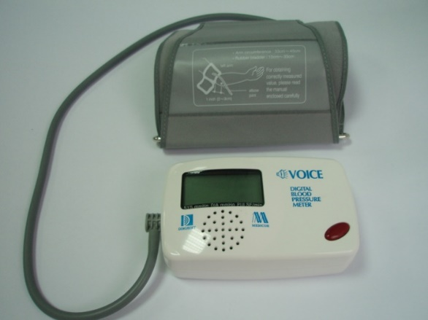
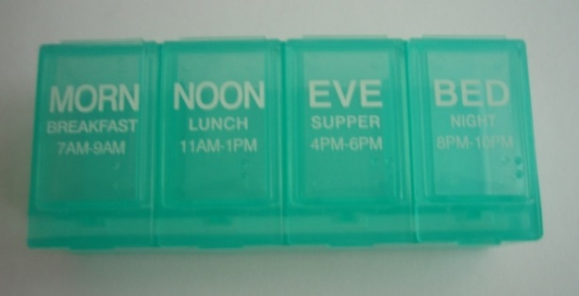
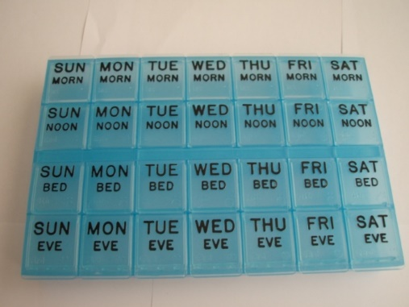
Ostala pomagala- Pomagala za zdravlje
Govorni toplomjer
Rezač tableta
Govorna osobna vaga
Govorni tlakomjer
Kutijice za lijekove

Slide 34

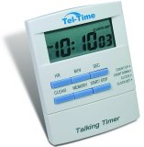
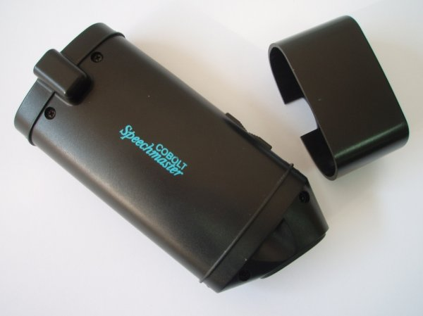

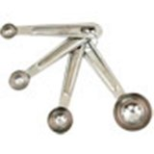

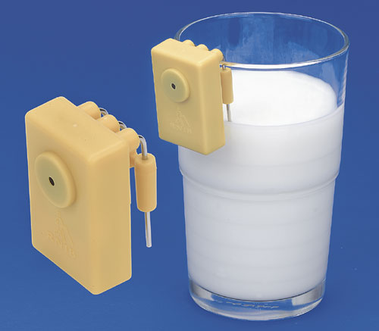

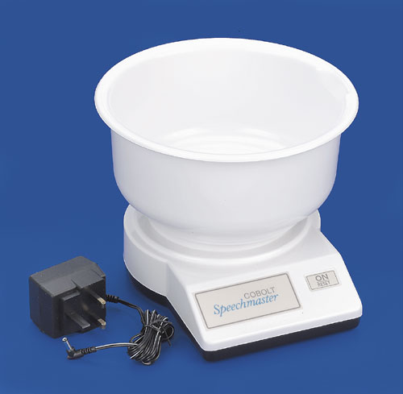
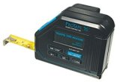
Ostala pomagala – pomagala za kućanstvo
Dozatori
Brailleev/govorni tajmer
Indikatori tekućine
Prepoznavač boja
Govorni termometar
Govorna kuhinjska vaga
Govorni metar

Slide 35
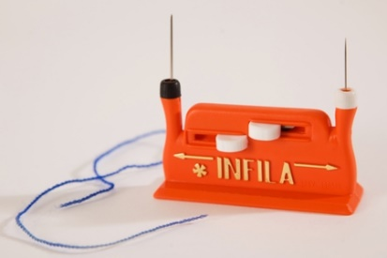

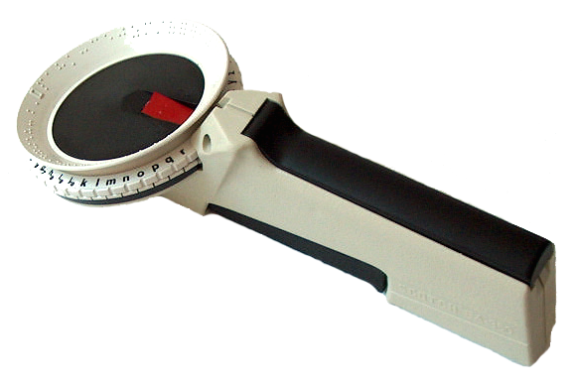
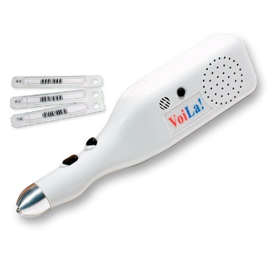
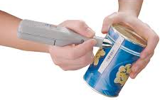
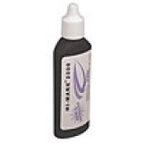
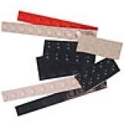

Ostala pomagala – pomagala za kućanstvo
Brailleev obilježivač
Uvođač konca
Šablona za potpis
Zvučni obilježivač
Pasta i gumbi za označavanje, taktilne oznake

Slide 36
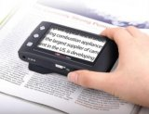
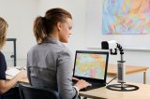
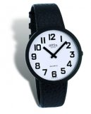
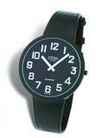
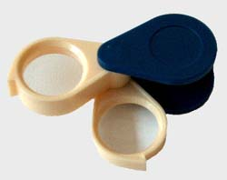
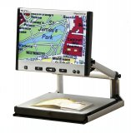
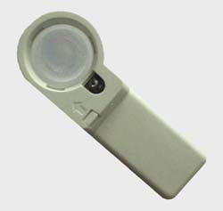
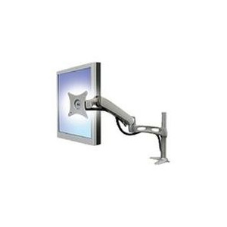
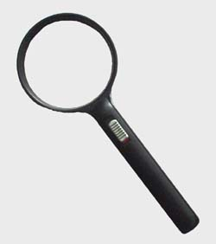
Ostala pomagala – pomagala za slabovidne
Elektronička povećala
Sat
Razna povećala
Nosač za monitor

Slide 37
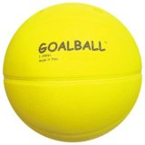

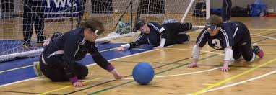


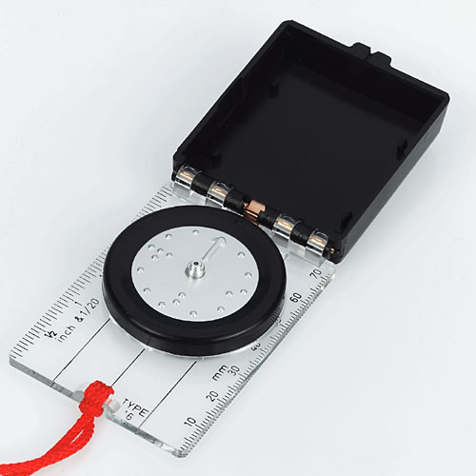

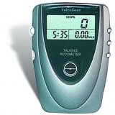
Ostala pomagala – Sport i rekreacija
Zvučne lopte (gimnastička, nogometna, košarkaška)
Povez i lopta za goalball
Braillev pedometar
Braillev kompas

Slide 38


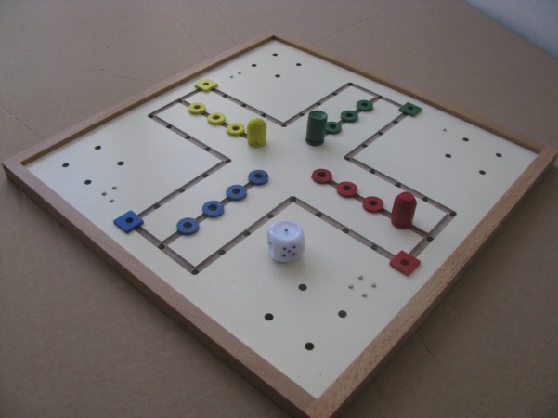

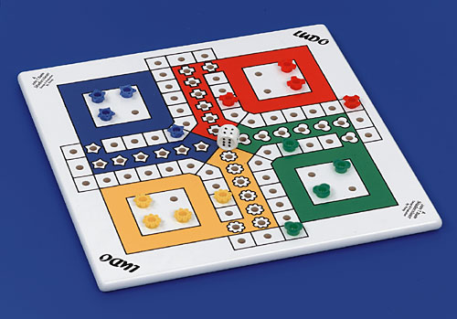

Ostala pomagala – Društvene igre
Mlin
Čovječe, ne ljuti se
Dama
Taktilne karte

Slide 39

Informacije o tiflotehničkim pomagalima
Tel. +385 1 4812 503
Email: diana.vrabac@savez-slijepih.hr
Adresa: Draškovićeva 80
(ulaz iz Šenoine 34), 10 000 Zagreb
Radno vrijeme: ponedjeljak – petak 8:00 – 16:00 sati
Kabinet očne protetike
Tel. +385 1 4812 505
Email: vinka.cvetko@savez-slijepih.hr
Adresa: Draškovićeva 80
(ulaz iz Šenoine 34), 10 000 Zagreb
Radno vrijeme: ponedjeljak – petak 8:00 – 16:00 sati

Slide 40

HVALA NA PAŽNJI!
Draškovićeva 80, 10 000 Zagreb
tel: 01/ 4812 501
e-mail: hrvatski@savez-slijepih.hr
web: www.savez-slijepih.hr

